Slide 1


TRƯỜNG TIỂU HỌC PHÚC LỢI
TUẦN 16
Toán
So sánh số lớn gấp mấy lần số bé (T1)

Slide 2


KHỞI ĐỘNG

Slide 3


Thứ Ba ngày 20 tháng 12 năm 2022
Toán
Bài 39: So sánh số lớn gấp mấy lần số bé (tiết 1)

Slide 4
YÊU CẦU CẦN ĐẠT
- Nhận biết được bài toán so sánh số lớn gấp mấy lần số bé.
- Biết được cách tìm số lớn gấp mấy lần số bé.
-Vận dụng vào giải toán các bài toán có lời văn liên quan đến số lớn gấp mấy lần số bé.

Slide 5

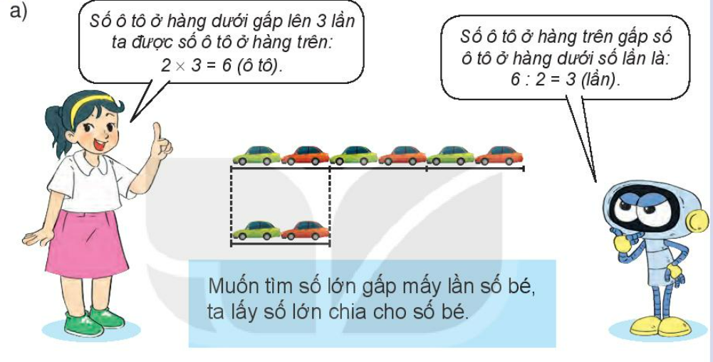




Hàng trên có 6 ô tô, hàng dưới có 2 ô tô. Hỏi số ô tô ở hàng trên gấp mấy lần số ô tô ở hàng dưới?
Muốn biết số lớn gấp mấy lần số bé ta làm thế nào?
Muốn tìm số lớn gấp mấy lần số bé ta lấy số lớn chia cho số bé.

Slide 6







1. Số
Thử thách 1
THU HOẠCH CÀ RỐT
Số lớn | 6 | 10 | 20
Số bé | 2 | 5 | 4
Số lớn gấp mấy lần số bé? | 3 | ? | ?
3
2
5

Slide 7

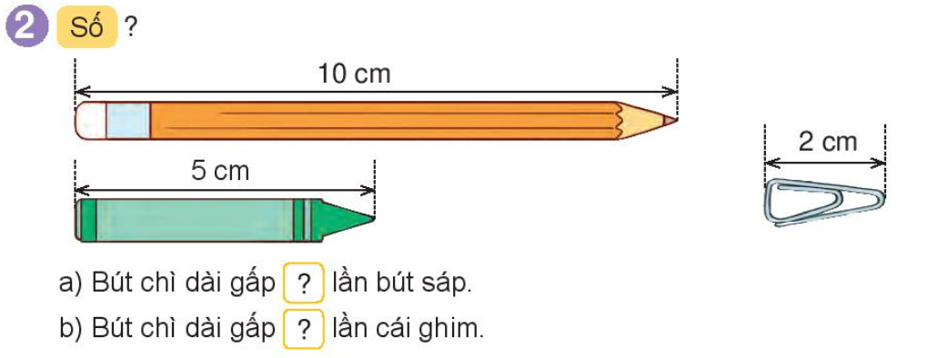




Thử thách 2
THU HOẠCH BÍ ĐỎ
2
?
a) 10 : 5 = 2 (cm)
5
b) 10 : 2 = 5 (cm)
?

